Slide 1
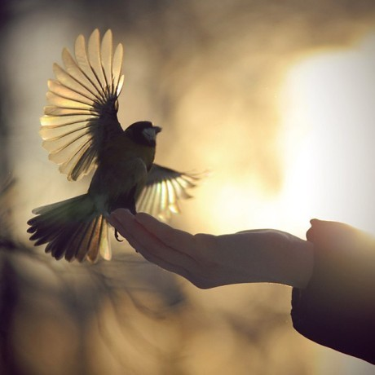
信任

Slide 2
学习目标
1.读准“跳跃欢吠、沁人心脾、根深叶茂、馋涎欲滴”等一些词语的读音；通过查字典了解“沁人心脾、根深叶茂、馋涎欲滴”这些词语的意思。
2.能快速默读课文找到文中小狗的活动线索，并在熟读了解内容的基础上以此为线索简要复述课文讲述的一件事。
3.能结合课文有关内容理解课文最后一句话的含义；并能在领悟中心的基础上联系自己的日常生活经验说说自己的读文后感想。

Slide 3
重点词语
沁人心脾 馋涎欲滴
根深叶茂 跳跃欢吠

Slide 4

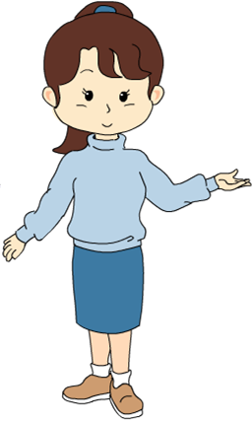
“信任”什么意思？课文主要写了谁信任谁？
桃园主人信任客人；
客人信任主人，
双方互相信任。
PPT课件：www.1ppt.com/kejian/ 语文课件：www.1ppt.com/kejian/yuwen/
数学课件：www.1ppt.com/kejian/shuxue/ 英语课件：www.1ppt.com/kejian/yingyu/
人教版一年级语文上册：www.1ppt.com/kejian/yuwen/138/
人教版二年级语文上册：www.1ppt.com/kejian/yuwen/160/
人教版三年级语文上册：www.1ppt.com/kejian/yuwen/161/
人教版四年级语文上册：www.1ppt.com/kejian/yuwen/162/
人教版五年级语文上册：www.1ppt.com/kejian/yuwen/163/
人教版六年级语文上册：www.1ppt.com/kejian/yuwen/164/
人教版七年级语文上册：www.1ppt.com/kejian/yuwen/165/
人教版八年级语文上册：www.1ppt.com/kejian/yuwen/166/
人教版九年级语文上册：www.1ppt.com/kejian/yuwen/167/

Slide 5

主人怎样信任客人？
阅读课文，找出最能体现主人信任客人的句子 。

Slide 6
屋前有一张木桌，桌上（ ）几只竹篮，篮下（ ）一张纸条，上面（ ）：“朋友，欢迎您。每篮桃子五元钱，（ ）自己采，然后把钱（ ）箱子里，祝您愉快！”

Slide 7
你从这张纸条中获得哪些信息？
A．把“我们”当作朋友；
B.让“我们”自己采桃子自己付钱；
C. 信任“我们”。
让客人自己采桃子自己付钱

Slide 8
“我们”一到桃园就感受到了主人对“我们”的信任，偌大一个果园不见主人踪影，是热情好客的小狗代替主人招呼客人。
小狗热情好客

Slide 9

请划出小狗招呼客人的句子 。
等待到来
撒腿领路
带回原地
热情道别

Slide 10
桃园里只有小动物在代替主人招呼客人而忙碌，这是为什么？
体现主人充分相信每一位客人，这种“此时无声胜有声”的举动让人感到充满温暖和人情味。

Slide 11
“我”为什么禁不住回过头去，久久地注视着那片果林？这时，我心里会想些什么？请你根据提示，联系课文内容展开想象。
我禁不住回过头去，久久地注视着那片果林，想：________________________________

Slide 12
总结
信任是对人的一种尊重，它是相互的。信任更是建立在诚信的基础上，只有大家都真诚相待，都信守诚信原则，才能体验到信任与被信任的喜悦。

Slide 13

如果“我”和丈夫回到家，会怎样告诉家人由信任带来的有趣的摘桃经历？

